Slide 1
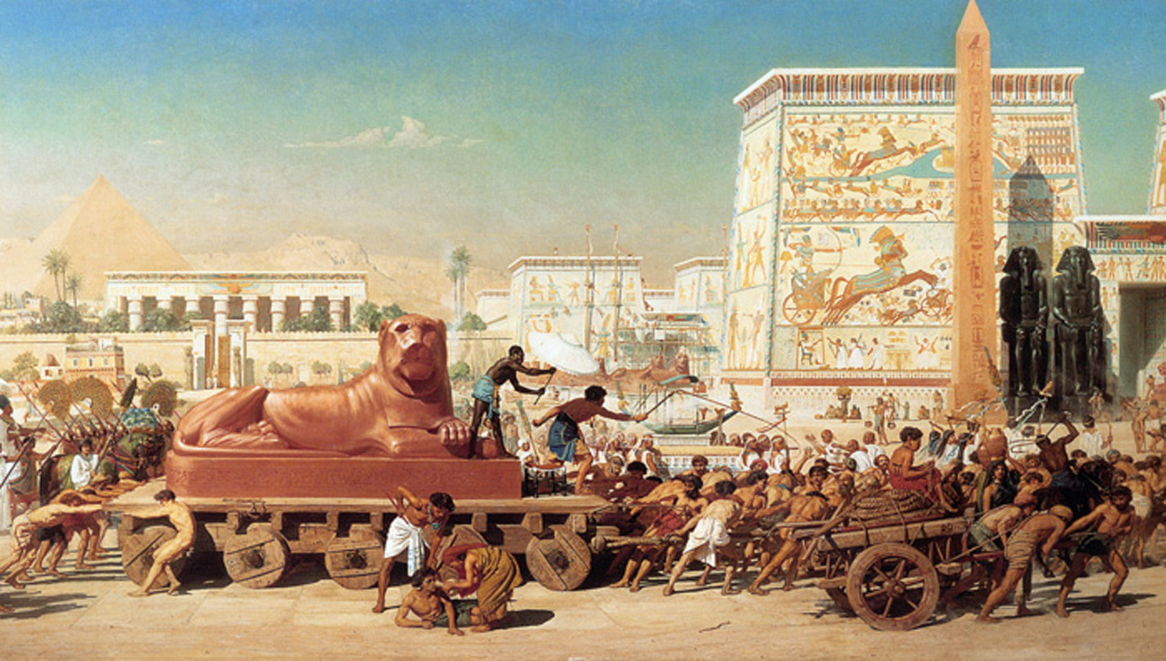
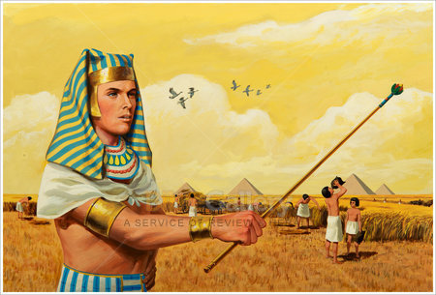
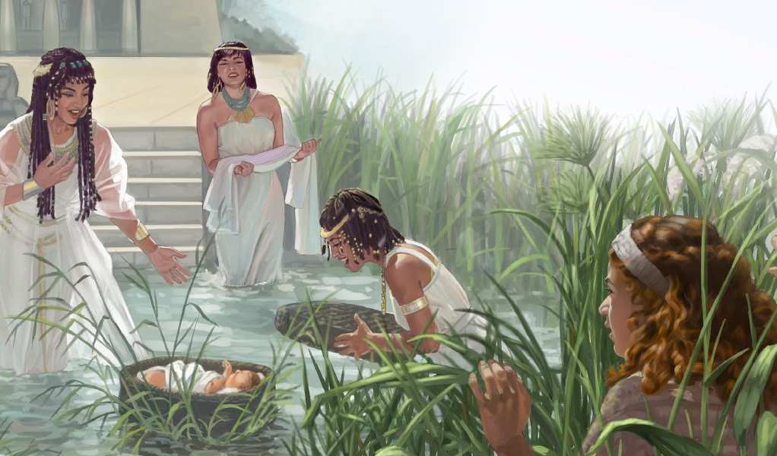
Leksyon 1 Julio 5, 2025
"PAGLUTOS: ANG KASAYSAYAN UG PAGKATAWO NI MOISES"

Slide 2
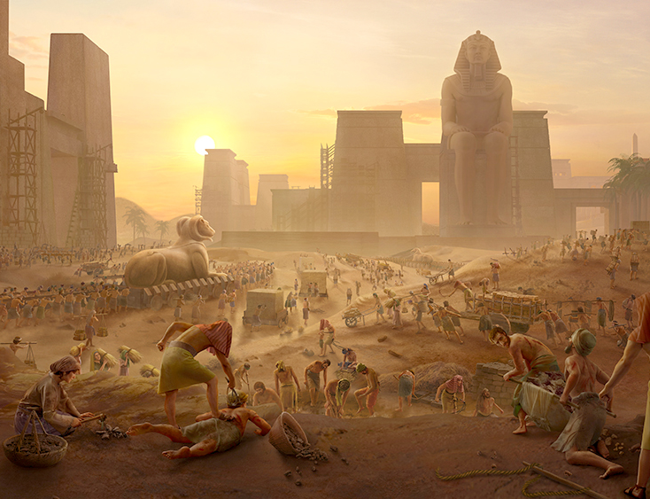
“Ang mga anak sa Israel nagminatay tungod sa pagkaulipon, ug sila misinggit; ug ang ilang singgit miabut sa Dios tungod sa pagkaulipon. Busa ang Dios nakadungog sa ilang pagminatay, ug ang Dios nahinumdum sa Iyang pakigsaad kang Abraham, kang Isaac, ug kang Jacob. Ug ang Dios mitan-aw sa mga anak sa Israel, ug sila iyang giila.”
— Exodo 2:23–25, NKJV

Slide 3

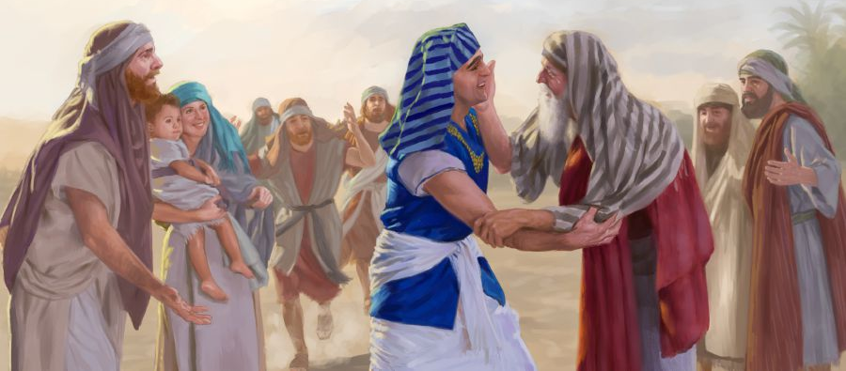
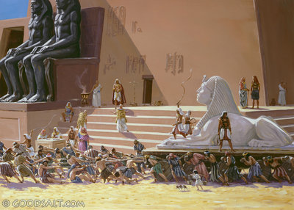
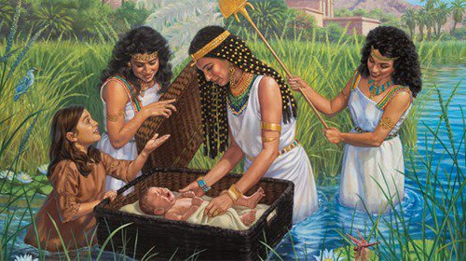





Ang basahon sa Exodo nagsugod sa sugilanon sa usa ka gamay nga pamilya nga nagpuyo sa Egipto uban ang pagtugot sa Paraon.
Kalit nga usab ang kahimtang—nahimong mga ulipon sila nga napugos sa pagtrabaho alang sa ilang mga “agalon” nga Egiptohanon.
Nagkagrabe ang kahimtang.
Sa taliwala sa kasakit, mipatigbabaw ang pagkamatinud-anon sa duha ka babaye, Shiphrah ug Puah, nga misidlak sama sa usa ka silaw sa paglaom nga gipakita sa Dios alang sa Iyang katawhan: ang matahum nga bata nga giluwas gikan sa Nile—si Moises.
Ang Katawhan Sa Dios Sa Ehipto (Exodus 1:1-14)
Gikan Kang Abraham Hangtud Moses (Genesis 15:13; Exodus 1:8)
Ang Kadaugan Sa Pagkanatinud-anon (Exodus 1:15-22)
Ang Anak ni Nila (Exodus 2:1-10)
Ang Napakyas Nga Manluluwas (Exodus 2:11-25)

Slide 4

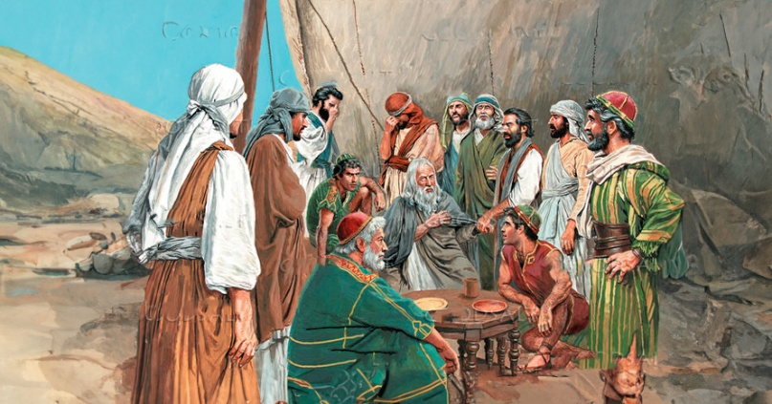
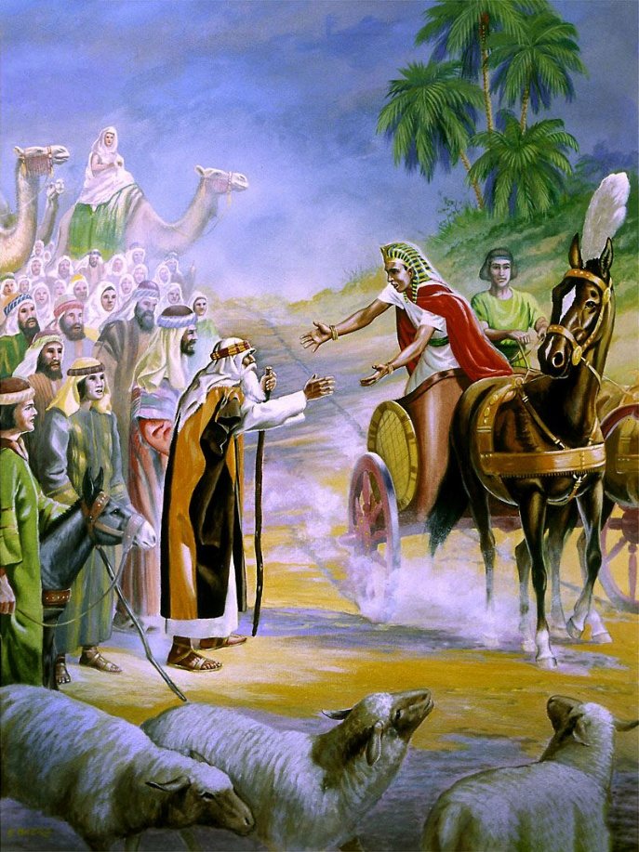
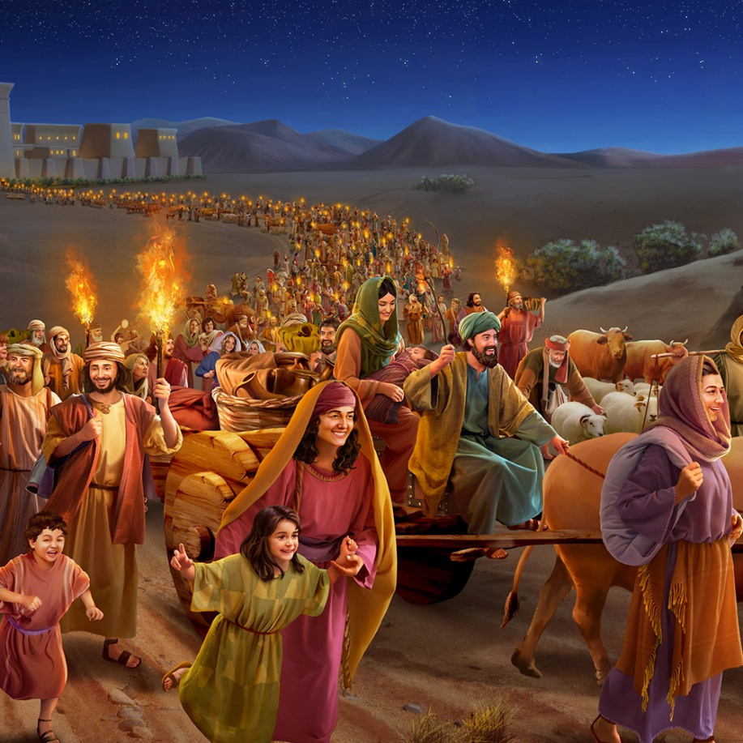
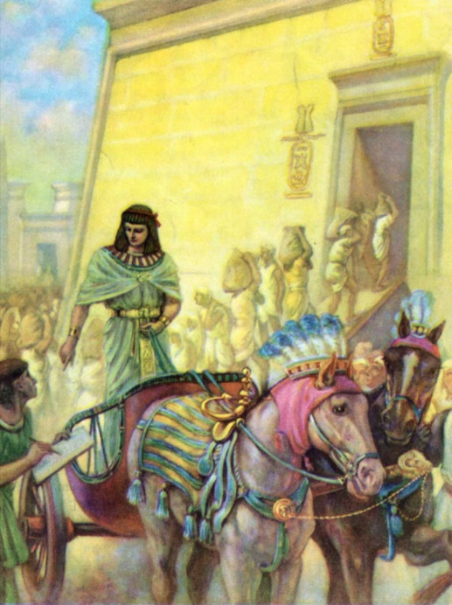
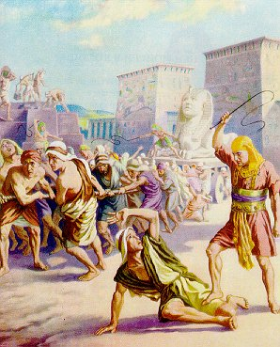
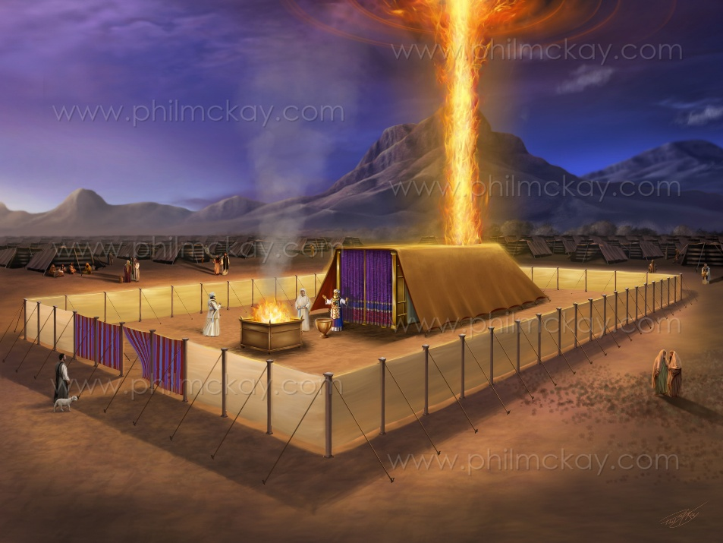
AN G KATAWHAN SA GINOO SA EHIPTO
“Kini mao ang mga ngalan sa mga anak ni Israel nga miadto sa Egipto uban ni Jacob, ang tagsa-tagsa uban sa ilang pamilya.” (Exodo 1:1)
Ang ikaduhang basahon ni Moises gitawag og “Exodus” sa Latin tungod sa tema niini. Apan sa Hebreo kini gitawag og “Shemot” (Mga Ngalan), gikan sa unang mga pulong sa basahon (Exodo 1:1).
Kini nga mga “ngalan” mao ang mga anak ni Jacob.
Usa lamang kini ka gamay nga grupo nga 70 ka tawo (Gen. 46:26-27; Ex. 1:5). Apan sa paglabay sa panahon, sila mitubo ug nahimong katawhan nga adunay kasundalohan nga mga 600,000 ka mga maglalaban (Ex. 12:37).
Ang anak ni Jacob nga si Jose, usa ka ministro sa Paraon sa ika-17 nga Dinastiya sa Hyksos, dili Egiptohanon ang kaliwatan. Sa dihang napildi ang Hyksos, misulod ang bag-ong dinastiya sa Egipto nga “wala kaila kang Jose” (Exodo 1:7-8).
Tungod niini, ang Israel misulod sa lisod nga kahimtang (Exodo 1:9-14).
Apan sa kataposan sa basahon sa Exodo, usab ang kahimtang: ang Israel nagtigom ug nagsimba sa kagawasan, atubangan sa presensya sa Dios (Exodo 40:38). Ang leksyon sa basahon klaro: ang Dios ang nagakontrol; magaluwas Siya kanato bisan pa og murag imposible ang mga kahimtang.

Slide 5

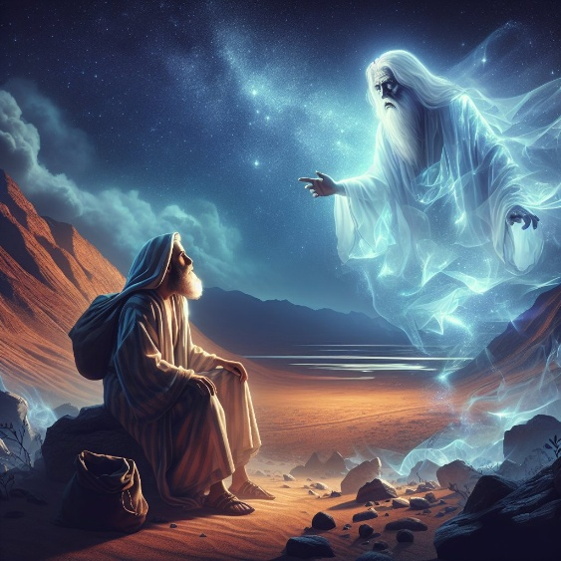
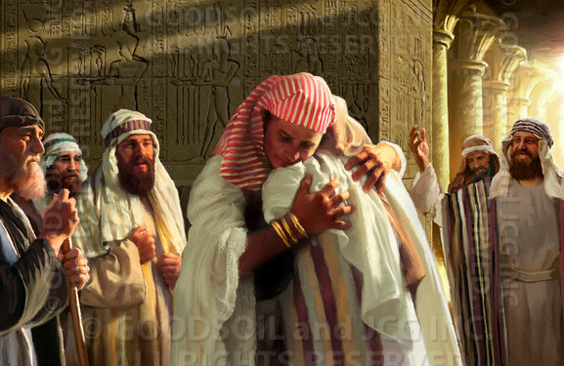
GIKAN KANG ABRAHAM HANGTUD KANG MOSES
“Unya miingon ang Ginoo kaniya, ‘Sigurado nga sa upat ka gatus ka tuig, ang imong kaliwatan mahimong mga langyaw sa usa ka nasud nga dili ila, ug sila pagauliponon ug pagapatigbaw-on didto.’” (Genesis 15:13)
Ang Dios misaad kang Abraham sa yuta sa Canaan, apan Siya misulti nga adunay 400 ka tuig nga paglangan sa pagtuman sa maong plano(Gen. 15:13–16).
Gidugang nila Moises ug Pablo ang 30 ka tuig sa maong panahon, nga gigikanan sa pagtawag sa Haran (Ex. 12:40; Gal. 3:17):
Gikan sa pagtawag kang Abram sa Haran hangtod sa pag-abot ni Jacob sa Egipto: 215 ka tuig
Gikan sa pag-abot ni Jacob sa Egipto hangtod sa Exodo: 215 ka tuig
Unsaon man nga nakaabot si Jacob sa Egipto?
Sa hingpit nga milagrosong paagi.
Bisan pa sa panagsangka sa iyang mga igsoon nga nagtinguha sa pagpatay kang Jose, siya nahimong punong ministro sa Egipto.
Tungod sa iyang katungdanan, iyang nadala ang tibuok niyang pamilya.
Kanus-a man kini tanan nahitabo?
Wala kita eksaktong petsa, apan adunay igong kasayuran aron ipasulod kini sa kasaysayan (bisan kini adunay wala gihapoy hingpit nga petsa).

Slide 6

GIKAN KANG ABRAHAM HANGTUD KANG MOSES
“Sa ika-upat ka gatus ug kawaloan nga tuig human mogula ang mga Israelita gikan sa Egipto, sa ika-upat ka tuig sa pagdumala ni Solomon sa Israel, sa bulan sa Ziv, ikaduhang bulan, nagsugod siya sa pagtukod sa templo sa Ginoo.” (1 Hari 6:1)
Ang 1 Hari 6:1 nag-ingon nga ang Exodo nahitabo 480 ka tuig sa wala pa ang ika-2 ka tuig sa paghari ni Solomon. Kung husto ug kompleto kini nga petsa, nagpasabot kini og 1445 BC. Kung kini atong sabton nga "bilog nga numero" ug i-apil ang kamatayon sa Paraon, ang Exodo nahitabo niadtong 1450 BC. Pinaagi sa niini nga datos, atong maklaro ang pipila ka mga yugto sa kinabuhi ni Moises:
Ahmose I (1575/1550) – Nakapilde sa Hyksos. Siya ang paraon nga “wala kaila kang Jose” ug nagpakaulipon sa Israel (Ex. 1:8–12)
Amenophis I (1550/1530) – Nagpadayon sa pagpanglutos sa Israel (Ex. 1:13–14)
Thutmose I (1530/1517) – Nagmando sa pagpamatay sa mga bata nga Hebreohanon (Ex. 1:15–22)
Moses (1530/1410). He was adopted by the daughter of Thutmose I, Hatshepsut
Moises (1530/1410) – Giampon sa anak nga babaye ni Thutmose I, si Hatshepsut
Hatshepsut (?/1479) – Namatay sa wala pa mobalik ang iyang “anak” sa Egipto
Thutmose III (1479/1450) – Mao ang paraon sa panahon sa Exodo. Ang iyang panganay nga anak “nag-atiman sa mga kahayupan” apan wala maghari, tungod kay namatay siya panahon sa ika-10 nga hampak
Amenophis II (1450/1424) – Anak ni Thutmose III, apan dili mao ang panganay

Slide 7

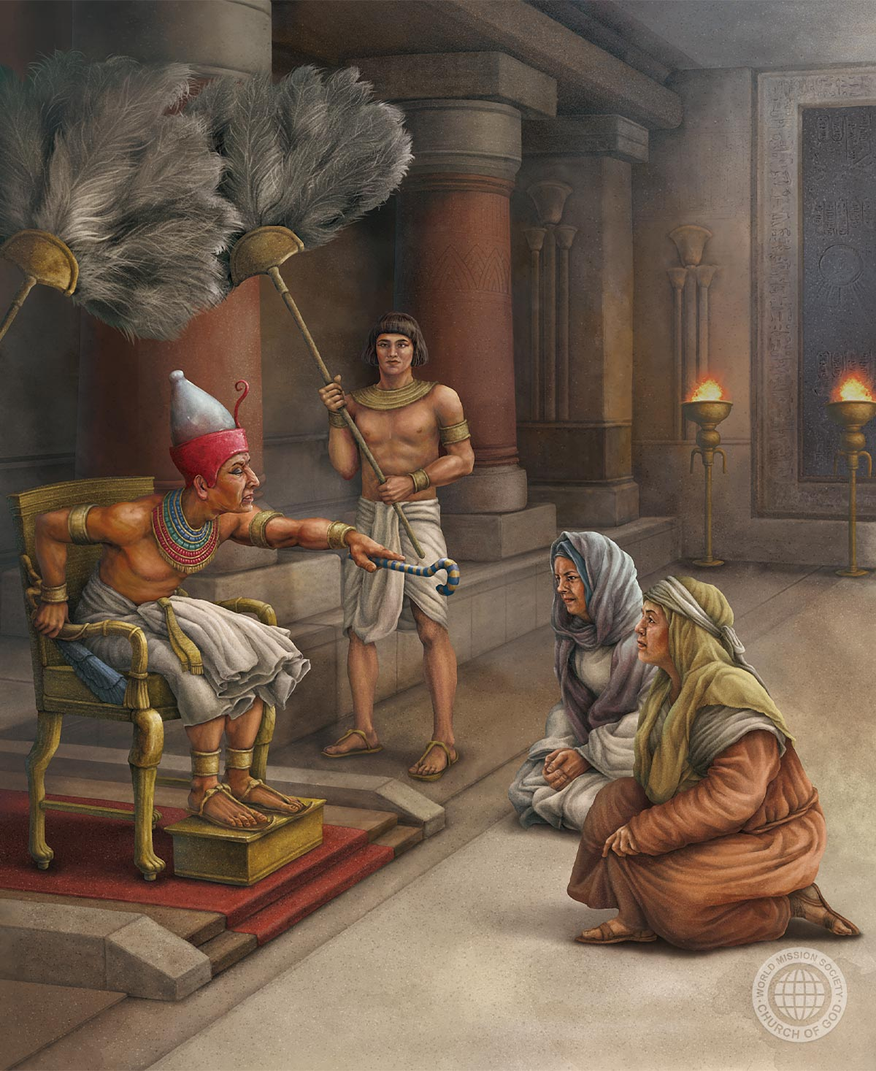
KADAUGAN SA PAGKAMATINOMANON
“Tungod kay ang mga hilot nahadlok sa Dios, gitagaan sila og ilang kaugalingong mga pamilya” (Exodo 1:21)
Ang ika-18 nga dinastiya sa Egipto nangdumot sa mga langyaw. Gawas pa niini, daghan na kaayo ang mga Israelita nga posibleng mohimo og pagrebolusyon (Ex. 1:9–10). Busa ila silang ginahinay nga gipakaubos:
1
Gipili nila og mga opisyal aron pugson silang magtukod og mga bilding(Ex. 1:11)
Gipalig-on pa nila ang ilang mga mando, gihimo silang mga trabahante/ulipon(Ex. 1:13–14)
Gipamando nila ang pagpamatay sa mga batang lalaki pinaagi sa mga hilot(Ex. 1:15–16)
Sa kataposan, ilang gipangpamatay ang mga batang lalaki pinaagi sa pwersa(Ex. 1:22)
2
3
4
Sa taliwala sa kasakit, mipatigbabaw ang pagkamatinud-anon sa mga hilot nga sila Shiphrah ug Puah (Ex. 1:15–19). Wala gisulti ang ngalan sa Paraon, apan gisulat ang ilang mga ngalan.
Gisulat usab kini isip leksyon para nato, kung giunsa pagpanalangin sa Dios sila tungod sa ilang pagkamatinud-anon (Ex. 1:20–21).

Slide 8

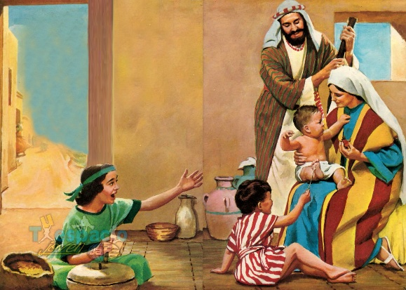
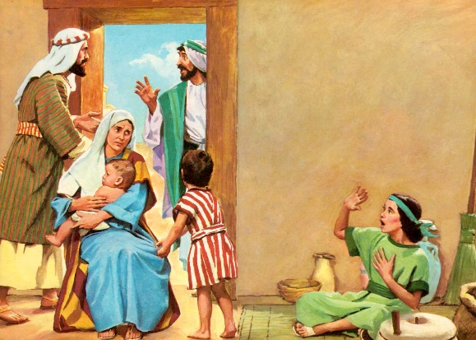
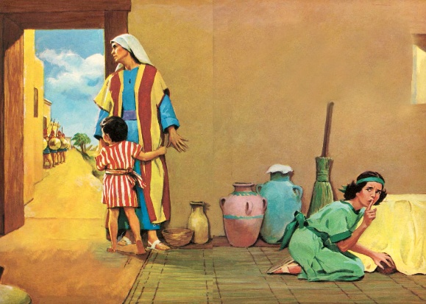
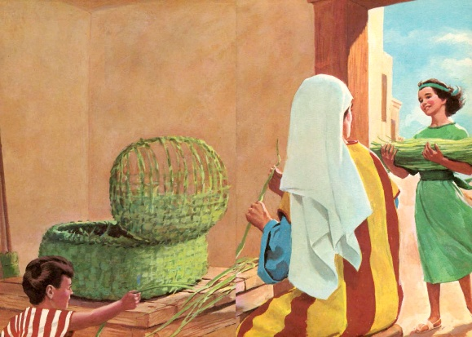
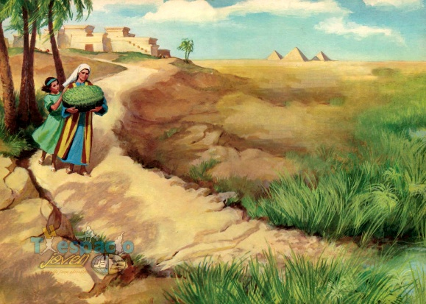
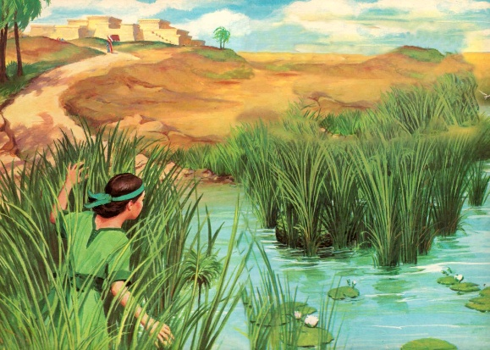
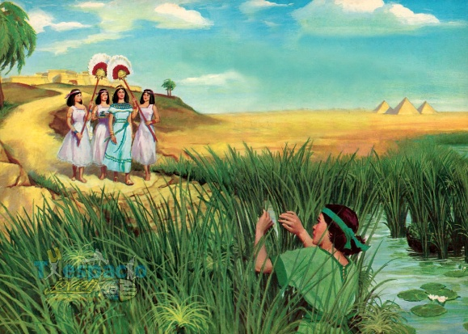
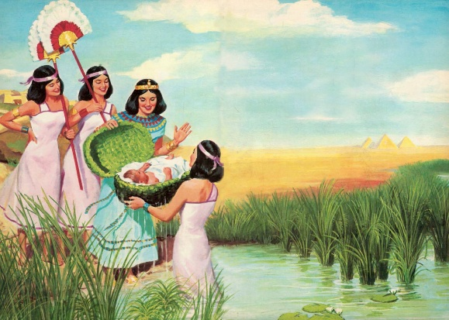
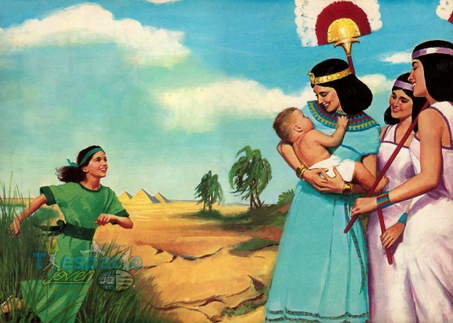
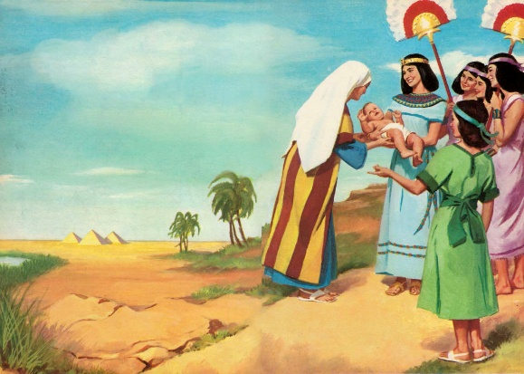
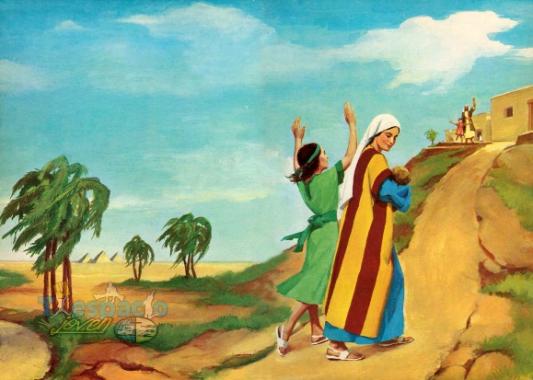
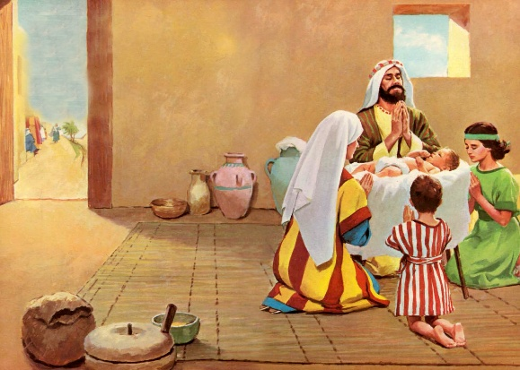
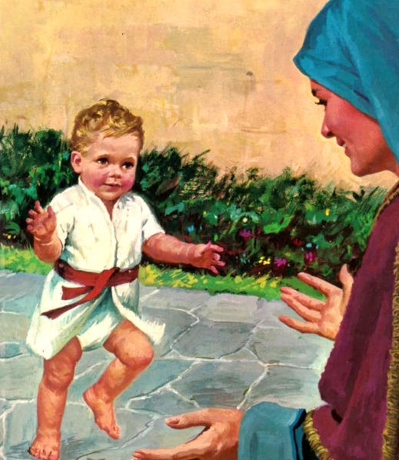
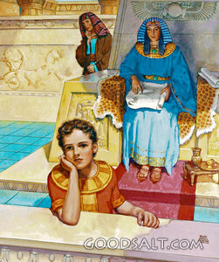
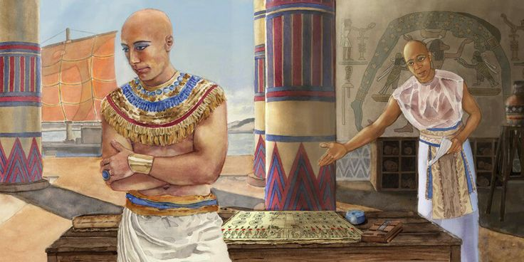
ANG ANAK NI NILO
“Ug siya nanganak og usa ka anak nga lalaki. Sa dihang iyang nakita nga kini matahum nga bata, iyang gitago kini sulod sa tulo ka bulan.”
(Exodo 2:2, NIV)
Ang pulong nga “matahum” kulang sa paghulagway sa anak ni Jochebed (Exodo 2:2). Ang Hebreohanon nga pulong nga “tob” (maayo, matahum, hingpit) mao usab ang gigamit sa Dios sa paghulagway sa kahingpitan sa Iyang binuhat (Genesis 1:31).
Adunay espesyal nga plano ang Dios alang kaniya.
Usa ka inahan ang misugal; usa ka batan-ong babaye ang naulaw sa kalooy; usa ka bata misulti uban ang kaalam…
ug ang umaabot nga magaluwas naluwas gikan sa kamatayon (Ex. 2:3–7).
Wala nato hibaloa ang ngalan nga gihatag sa iyang ginikanan,
apan ang iyang inahan-inahan nga anak sa Paraon nagtawag kaniya og Hapimosis (anak sa dios sa Nile). Apan gitawag niya ang iyang kaugalingon og “anak,” “mosis,” Moises (Ex. 2:10).
Gigamit sa iyang inahan ang pipila ka tuig nga iyang pag-atiman kang Moises (Ex. 2:8–9).
Gitudloan niya kini nga mahimong tinuod nga anak sa Dios. Pagkanindot nga katungdanan nga gibuhat sa mga inahan sa pagmatuto sa ilang mga anak sa kahadlok sa Dios!

Slide 9
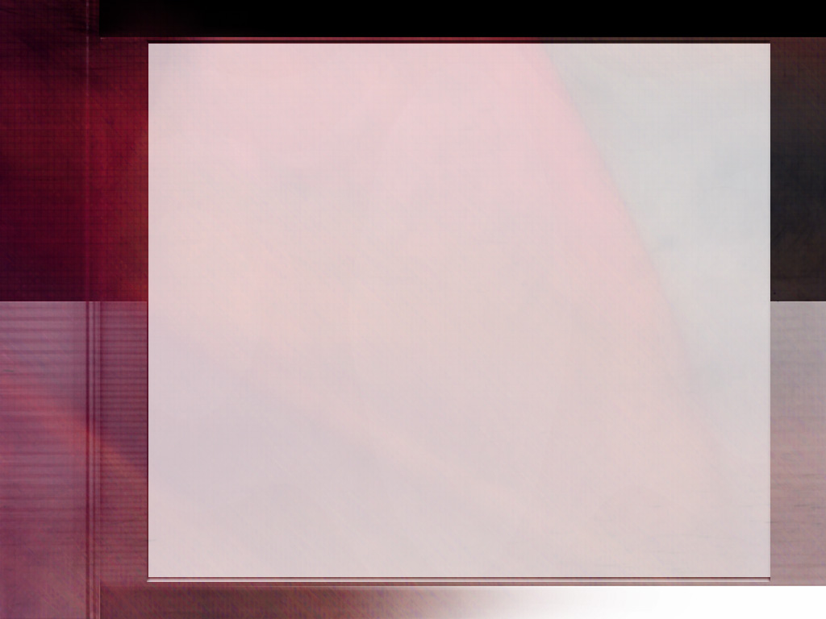
"Nakadungog ang Dios sa mga pag-ampo sa inahan; ang iyang pagtuo nabaylo sa ganti. Uban sa lawom nga pagpasalamat, gisugdan niya ang luwas ug malipayong buluhaton nga gihatag kaniya. Matinud-anon niyang gigamit ang kahigayunan aron edukaron ang iyang anak alang sa Dios. Nasayud siya nga kini bata gitipigan alang sa dakong buluhaton, ug kabalo siya nga sa dili madugay, siya igatugyan na ngadto sa iyang ginikanang hari, diin siya mapalibutan sa mga impluwensiya nga mahimong mobulag kaniya sa Dios.
Tungod niini, mas mapinanggaon ug mapinangabugaton ang iyang pagtudlo kaniya kay sa uban niyang mga anak. Gituyo gyud niya nga mapuno ang hunahuna sa bata sa kahadlok sa Dios ug sa paghigugma sa kamatuoran ug katarungan. Uban sa mainitong pag-ampo, iyang gihangyo [p. 244] nga kini nga bata mapanalipdan batok sa tanang makadaot nga impluwensiya. Iyang gipakita kaniya ang kabuang ug sala sa pagsimba sa mga diosdios, ug sa sayo pa, gitudloan niya kini sa pagduko ug pag-ampo sa buhi nga Dios—nga Siya ra gayud ang makadungog ug makatabang kaniya sa tanang kahimtang."
EGW (Patriarchs and Prophets, p. 243)

Slide 10


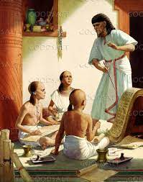
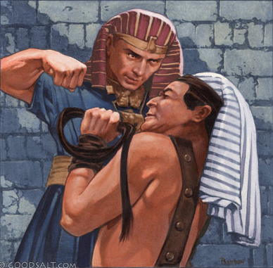
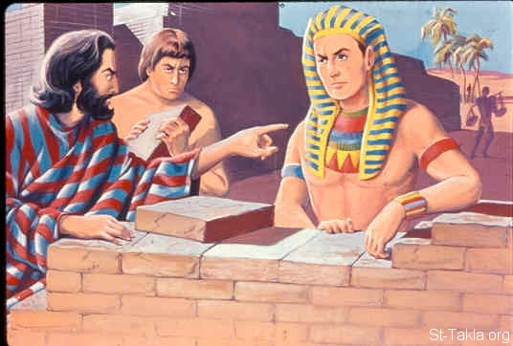
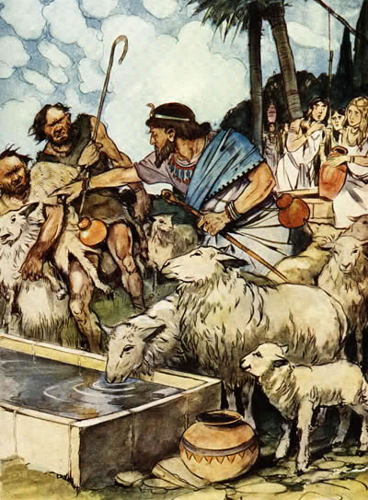
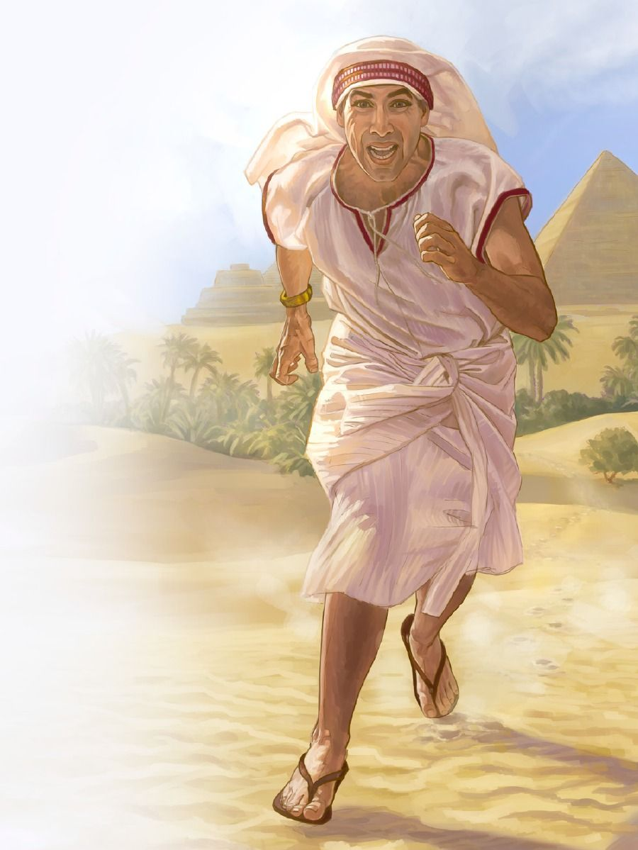
NAPAKYAS NGA MANLULUWAS
“Sa dihang nadungog kini sa Paraon, misulay siya sa pagpatay kang Moises, apan si Moises mikalagiw gikan sa Paraon ug mipuyo sa Midian, diin siya milingkod daplin sa atabay.” (Exodo 2:15)
Gamay ra ang atong hibalo sa pagkabatan-on ni Moises. Isip posible nga manununod sa trono, siya nakadawat og edukasyon alang niini, lakip na ang pagbansay sa militar ug pulitika
(EGW, “Patriarchs and Prophets,” p. 245).
Nasayran nato nga sa dili pa mag-40 si Moises, si Thutmose II gideklarang Paraon tungod sa suliran sa politika.
Si Moises mituo nga panahon na aron luwason ang iyang katawhan nga Israel. Apan nasayop siya sa iyang unang lakang—iyang gipatay ang usa ka Egiptohanon.
Usa kini ka dakong sayop (Exodo 2:11–12). Bisan gani ang iyang mga katawhan wala midawat kaniya isip ilang magaluwas (Exodo 2:13–14; Buhat 7:25).
Sa pipila ra ka adlaw, gikan sa respetadong miyembro sa korte sa Paraon, nahimong nagalagiw nga magbalantay sa karnero (Exodo 2:15–22). Apan wala gibasolan sa Dios si Moises; nagpadayon Siya sa pagsalig kaniya, bisan pa sa iyang mga kapakyasan.

Slide 11

“Ang mahimayaong palasyo sa Paraon ug ang trono sa hari gitanyag kang Moises isip usa ka tinguhaon nga balos; apan nasayud siya nga sa sulod sa maharlikong korte niini anaa ang makasasala nga mga kalipay nga makapalimot sa tawo sa Dios. Mitan-aw siya labaw pa sa matahom nga palasyo, labaw pa sa korona sa hari, ngadto sa halangdon nga dungog nga igahatag sa mga balaan sa Labing Halangdon sa gingharian nga walay bahid sa sala. Nakita niya pinaagi sa pagtuo ang usa ka di-makahilas nga korona nga ibutang sa Hari sa langit sa agtang sa makabuntog. Kini nga pagtuo mao’y nagtukmod kaniya sa pagtalikod sa mga halangdon sa kalibutan ug sa pag-uban sa mapainubsanon, kabus, ug gitamay nga nasud nga mipili sa pagtuman sa Dios kay sa pag-alagad sa sala.”
EGW (Patriarchs and Prophets, p. 246)

